Slide 1
빅데이터활용 자바 파이썬 개발자 양성
빅데이터 서버 프로그램 구현
2020.10.13. 이병훈

Slide 2
목차
개발 환경
개인 프로젝트 주제
개인 프로젝트 설계
구현 기능 및 내용

Slide 3
개발 환경
▣ 사용 언어 : Java / JSP / Javascript / HTML / CSS
▣ IDE : Eclipse
▣ Database : MySQL
▣ WAS : Apache Tomcat

Slide 4
개인 프로젝트 주제
개인 프로젝트 주제

Slide 5
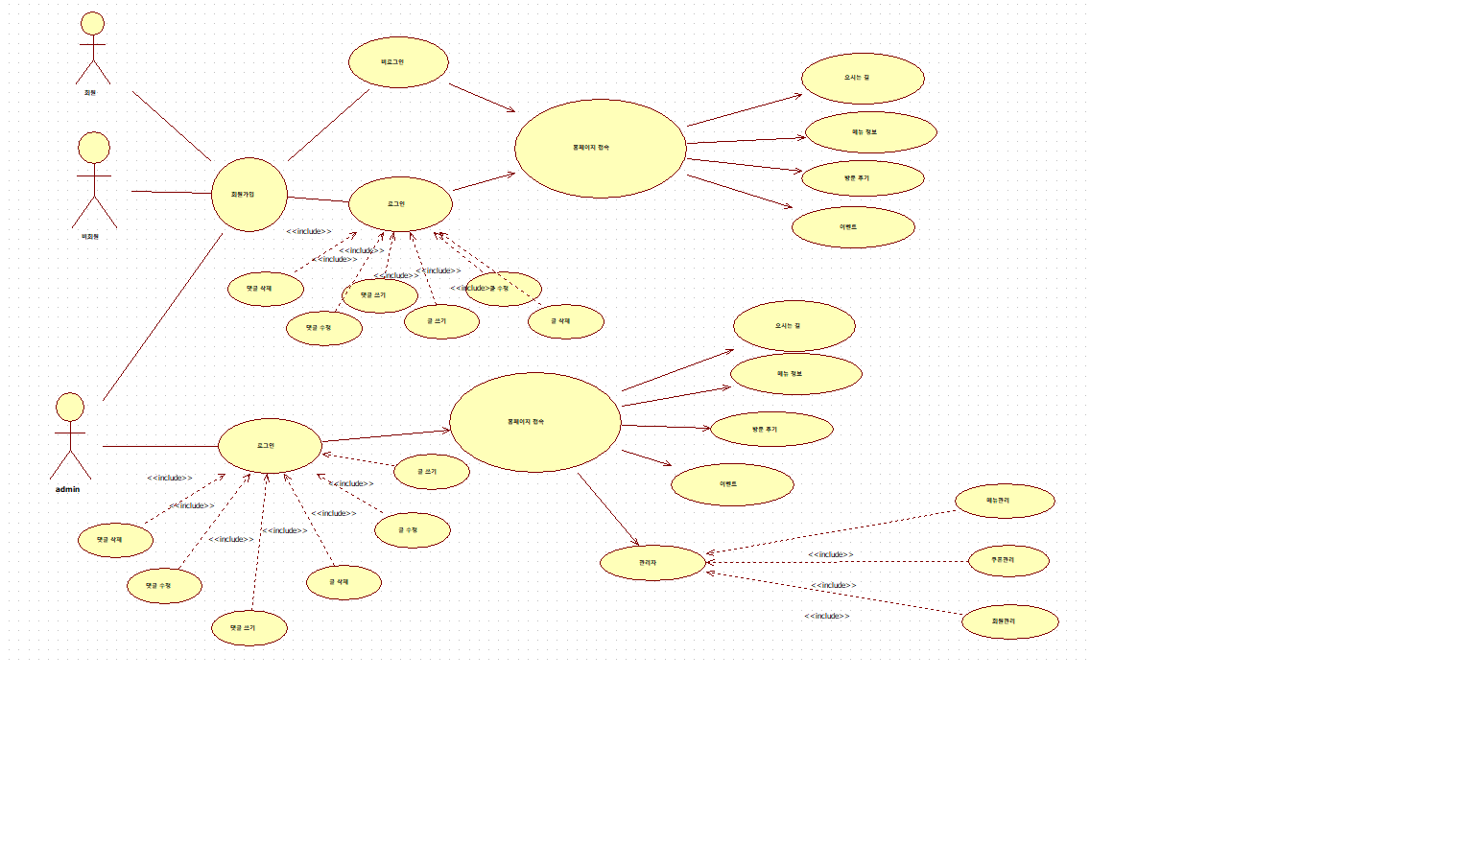
개인 프로젝트 설계_UseCaseDiagram

Slide 6
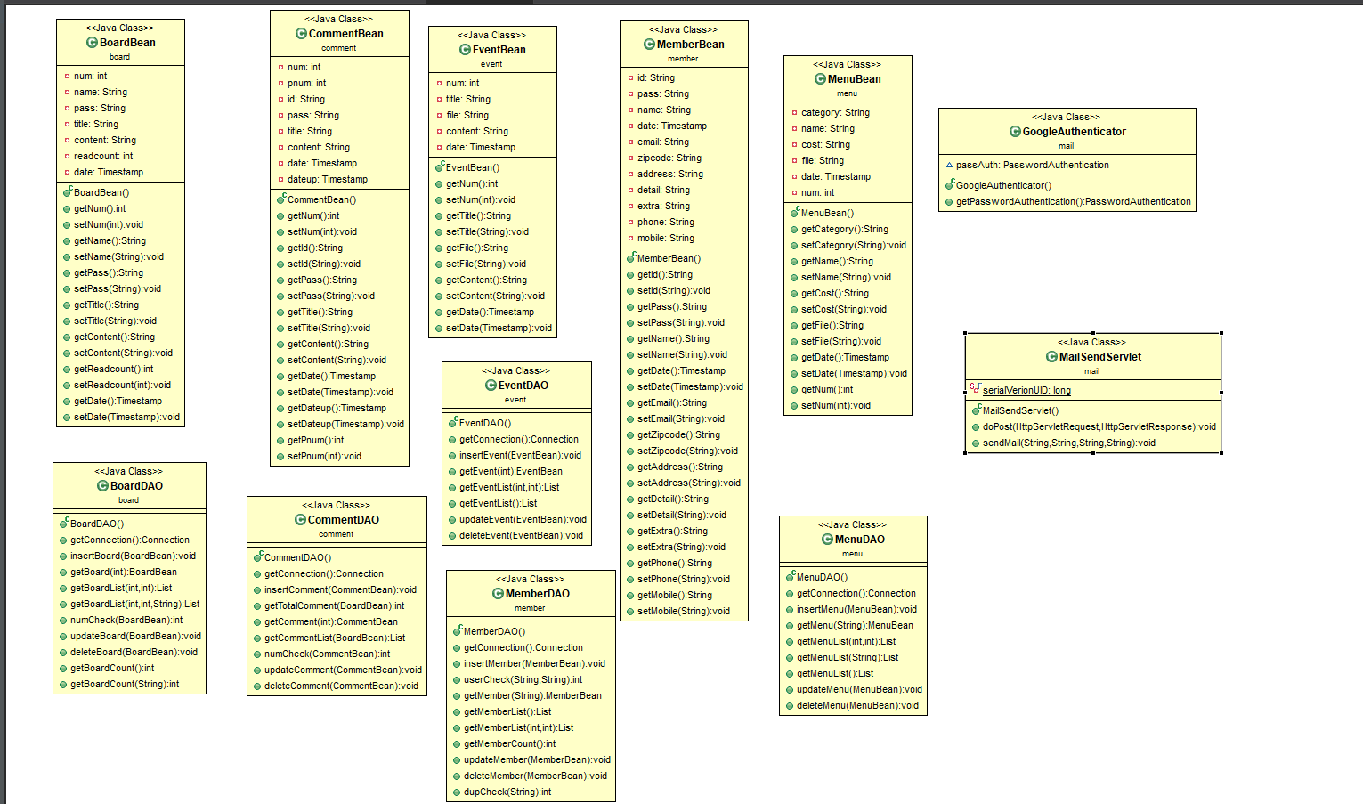
개인 프로젝트 설계_ClassDiagram

Slide 7
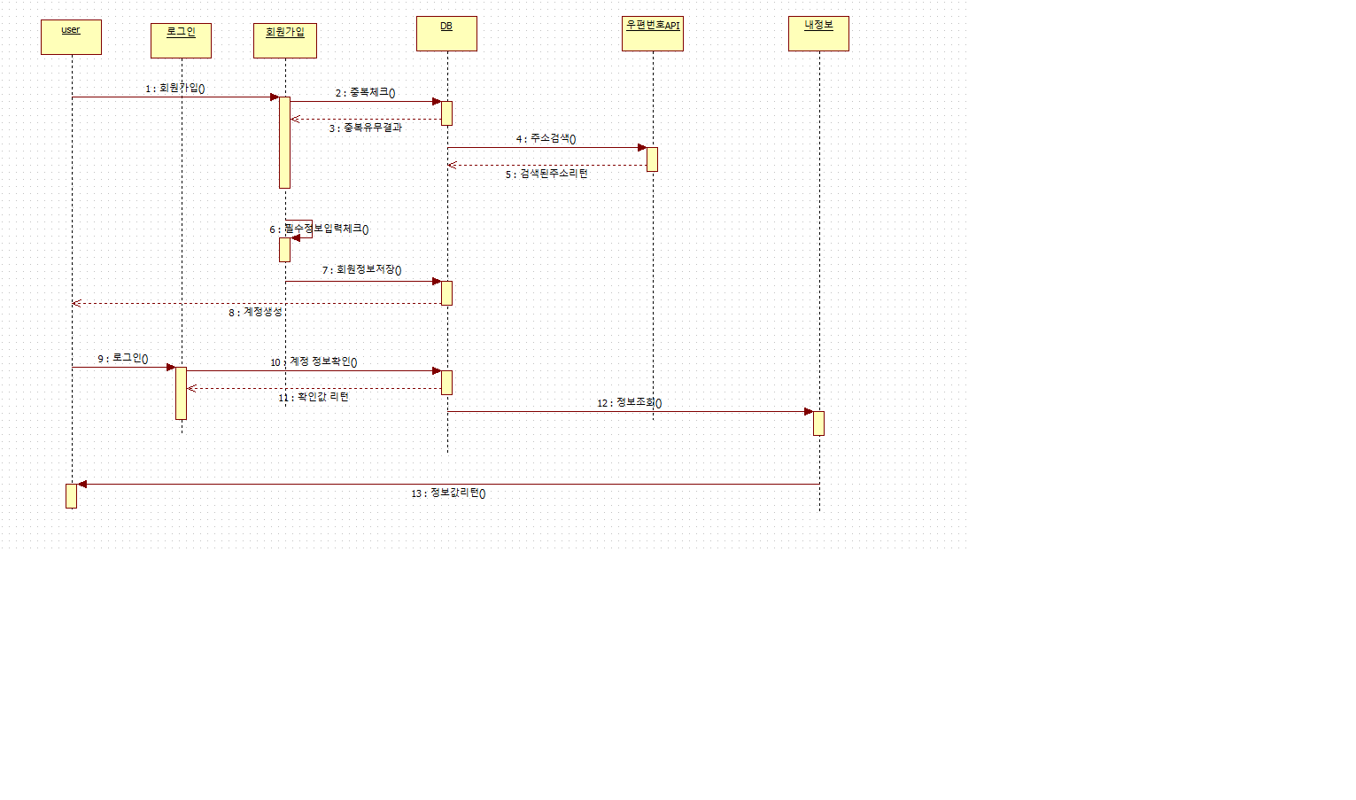
개인 프로젝트 설계_SequenceDiagram

Slide 8
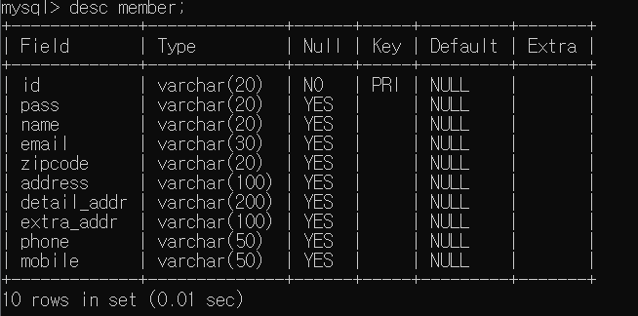
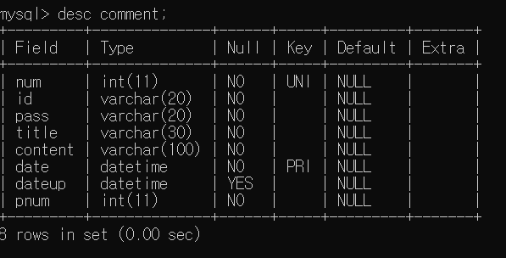
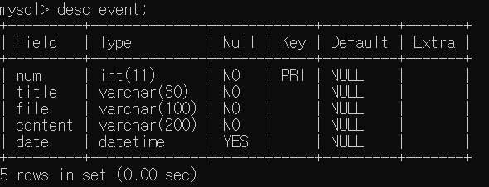
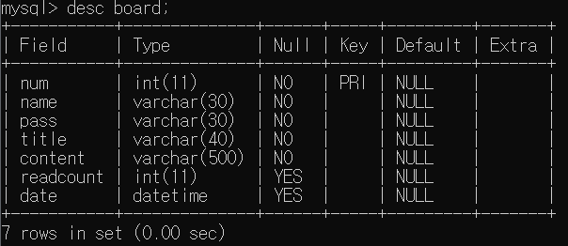
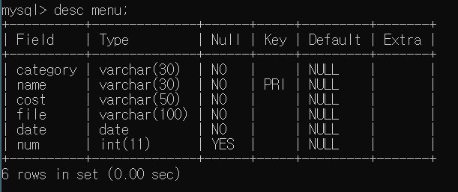
개인 프로젝트 설계_DataBase 구조

Slide 9
구현 기능
▣ 회원 가입 및 로그인
✓ 회원 가입
아이디 중복 검사
우편번호 검색
필수 사항 입력 시 가입 가능
✓ 로그인
회원 정보 수정
회원 정보 삭제
▣ 게시판 및 댓글
✓ 게시판
로그인 시 글쓰기 가능
등록된 게시글 검색 가능
✓ 댓글
로그인 시 댓글 작성 가능
✓ 갤러리 게시판
사진 업로드 가능
✓ 파일첨부 게시판
첨부파일 다운로드 가능

Slide 10
구현 기능
▣ 추가 기능 구현
✓ 회원 가입 시 이메일 전송 기능
✓ 지도 첨부 (카카오 맵 API)
✓ 길 찾기 기능

Slide 11
프로젝트 시연
http://192.168.1.233:8080/Funweb/main/main.jsp

